Slide 1



Webservices
Introduction

Slide 2
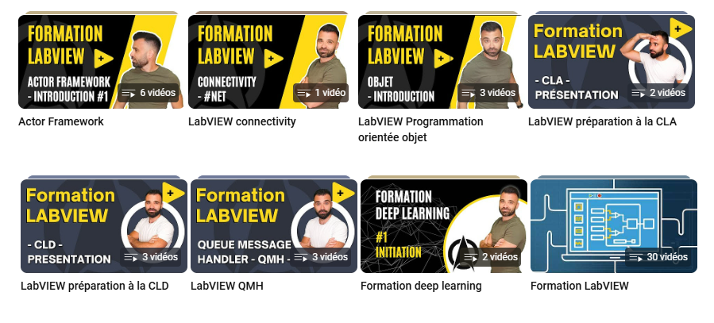




Notes:
Chaine youtube de technologies de France ou on aborde la programmation sous LabVIEW dans toutes ses formes, Bonne pratique,
Formation allant des débutant au expert. L’intégralité des VI sont disponible sur le Github de technologies de France
Vous pouvez également nous suivre sur Linkedin

Slide 3







Webservices
Server
Client
Notes:
outil de test d’API

Slide 4
Client
Méthodes HTTP
GET : Utilisée pour récupérer des données d'un serveur. Une requête GET ne modifie pas l'état du serveur, c'est une opération dite idempotente (répétitive sans conséquence).
POST : Utilisée pour envoyer des données au serveur, généralement pour créer une nouvelle ressource. Contrairement à GET, POST peut modifier l'état du serveur en créant de nouvelles ressources ou en effectuant des traitements sur les données envoyées.
PUT : Utilisée pour mettre à jour une ressource existante ou pour en créer une si elle n'existe pas déjà. PUT est également une opération idempotente.
DELETE : Utilisée pour supprimer une ressource existante sur le serveur.
Notes:
Les requêtes GET, POST, PUT, PATCH, et DELETE sont appelées des méthodes HTTP. Elles sont utilisées pour indiquer l'action que le client souhaite effectuer sur la ressource

Slide 5
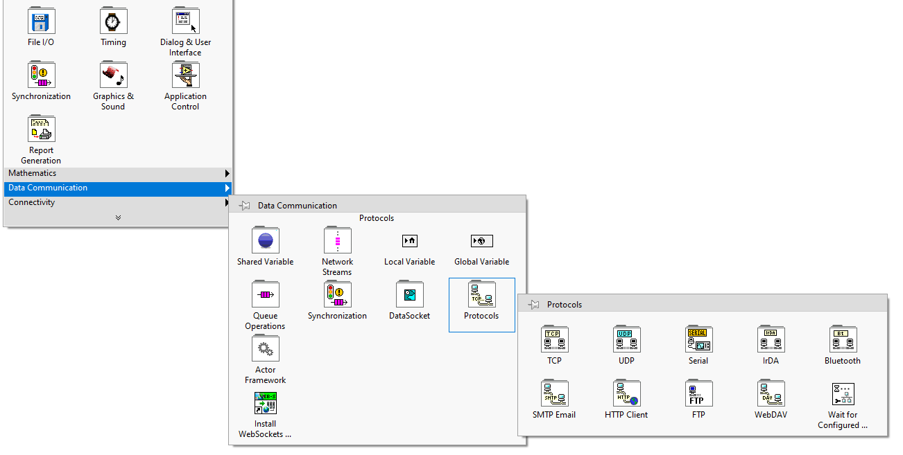

Slide 6



MERCI POUR VOTRE ATTENTION !
Contact : Youssef Menjour
y.menjour@technologies-france.com
THE GRAPHICAL DEEP LEARNING LANGUAGE
Suivez-nous :
www.technologies-france.com
LinkedIn + Youtube

